Slide 1

Ona tili
10-
sinf
Mavzu:
Nutqiy uslublarning turlari. So‘zlashuv uslubi

Slide 2
Bilim qaytarish va takrorlash mevasidir
1
So‘zlar ham ma’lum bir nutq uslubiga xoslanish, xoslanmaslik belgisiga ko‘ra quyidagi turlarga bo‘linadi.
1. Uslubiy xoslangan (ayrim nutq uslubi doirasidagina qo‘llanadi):
mazkur, binobarin,nigoh,dudoq,bayonnoma,nota.
2. Uslubiy betaraf (barcha uslublarda qo‘llana oladi):
uy, kitob, daftar, so‘zlamoq

Slide 3
Sherigini top
1. Yog‘iy
2. Isnod
3. Murid
4. Murshid
5. Shayx
6. Xonaqoh
7. G‘o‘ch
Tariqat odoblaridan saboq beruvchi pir, shayx va ustoz.
Mard va botir.
Dushman, g‘anim.
Islom dini tarqalgan mamlakatlarda bilimdon kishilar, ulamo, faqihlarga berilgan nom.
Pir yoki eshonga qo‘l berib, so‘fiylik yo‘liga kirgan shaxs
Uyatga yoki ta’naga qoldiradigan, nomiga dog‘ tushiradigan ish.
Masjidning namoz o‘qiladigan keng, katta xonasi. So‘fiylar mashg‘ulotlarini o‘tkazish uchun mo‘ljallangan xona.

Slide 4
1- topshiriq
Jiyan
O‘rgilay
Girgitton (erkalash yoki hurmat bildiruvchi murojaat shakli)
Qoyil
Anavi
Haligi
Baraka topkur
Mullaka (o‘zidan katta, o‘qimishli kishilarga murojaat qilish, qaynag‘a)
Churq etmaslik
Miyasi g‘ovlab ketdi
Bu muammolardan miyam g‘ovlab ketdi.
Anavi kuni mendan xafa bo‘ldingiz-a?
Meni qiynama, jon qizim, onang girgitton bo‘lsin.

Slide 5
2-topshiriq
6
1. Qani , shirchoy sovimasin. Patirni qaynoqligida to‘g‘ranglar, mazasi boshqacha bo‘ladi.
2. Voy, men o‘lay seni tanimay!
3. Yo‘q, yo‘q, ko‘taring! Tez kasalxonaga oborish kerak buni! - dedi ikkinchisi.
4. Hoy, menga qara, o‘zini ko‘rdingmi? - qichqirdi oshga sabzi bosayotgan Hojar buvi.
Odatdagi tartib: ega—ikkinchi darajali bo‘laklar - kesim
O‘zgargan tartib: Ukangmi bu hali? (kesim gapning boshida)

Slide 6
Yodda tuting!
So‘zlashuv
uslubi
Badiiy uslub
Publitsistik uslub
Ilmiy uslub
Rasmiy
Nutqiy uslublar

Slide 7
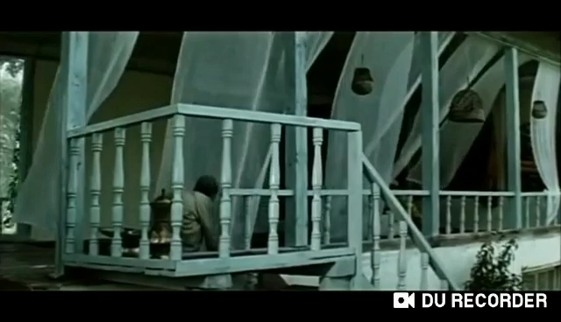

Slide 8
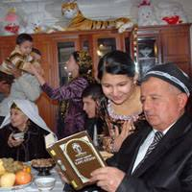
So‘zlashuv uslubi
Kundalik hayotda, oilada, ko‘cha-ko‘yda, ish joylarida va boshqa joylarda kishilarning fikr almashishi jarayonida qo‘llanadigan nutq uslubi so‘zlashuv uslubi sanaladi.

Slide 9
So‘zlashuv uslubi
Adabiy so‘zlashuv uslubi
Ma’lum adabiy til me’yorlariga qat’iy amal qilingan, tartibga solingan shakli.
Kundalik muloqot uchun xizmat qiladi.
O‘qitish ishlarida qo‘llanadi.
Targ‘ibot, tashviqot shu uslubda olib boriladi.
Badiiy adabiyot shu uslubda yaratiladi.
Dialogik shaklda ro‘yobga chiqadi.
Oddiy so‘zlashuv uslubi
Adabiy til me’yorlariga doimo amal qilavermaydigan erkin muloqot shakli.
Kundalik hayotda, oilada, ko‘cha-ko‘yda, ish joylarida va boshqa joylarda kishilarning fikr almashishi jarayonida qo‘llanadi.
Dialogik shaklda ro‘yobga chiqadi.
Shevaga xos so‘zlar, dag‘al so‘zlar qo‘llanishi uchraydi.

Slide 10
Oddiy so‘zlashuv uslubiga xos xususiyatlar
Nutqiy vositalarni tejashga intilish kuzatiladi.
-Beshinchidan ikkita.
(Menga beshinchi qatordan ikkita chipta bering)
Nutqiy ortiqchalikka yo‘l qo‘yiladi.
Kelib-kelib sen bilan o‘rtoq bo‘lamanmi?
Gap bo‘laklari tartibida, talaffuzda erkin bo‘ladi.
Kecha qurigan shoxlarni kesdik bog‘da. Opti, kepti, bo‘sa, na’lat, ko‘ynak
Og‘zaki nutq shaklida bo‘ladi.
Iboralar, kinoya, piching, qochirimlarga boy bo‘ladi.
Uni qarang, og‘zi qulog‘ida.

Slide 11
15-mashq
1. Hoy, Sanobar, o‘zizzi ja bilimdon sanavorasizki… Nima, Qo‘ldoshxo‘ja? Yomon bo‘lsin, debdimi ? (salbiy baho)
3. Hoy bolam, manavini bir simir. Ichginang uzilib ham ketgandir sanginani. Ol,ol, xolang qoqindiq. (ijobiy baho)
5. E,soching qursin!-derdi opasi. - Qo‘llarim tolib ketdi, sochingni o‘rdirishga odam yollash kerak. ( salbiy baho)

Slide 12
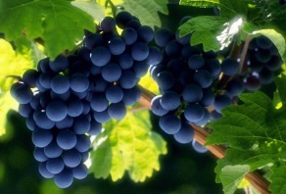
16-mashq
So‘zlashuv uslubiga xos til birliklari:
Qiyiq — belbog‘
Ishkom — toklarni ko‘tarib qo‘yish uchun poyalardan baland qilib qurilgan yoysimon so‘ri.
Tapura- tupur — betartib tushayotgan oyoq yoki boshqa narsalardan chiqayotgan tovush.
Chirt — shartta, keskin, ko‘zni qattiq yummoq (ko‘chma ma’noda: tavakkal qilmoq)

Slide 13
“O‘zbek tili sinonimlarining izohli lug‘ati”
Eshitish sezgisini uyg‘otuvchi, eshitish a’zolari orqali qabul qiluvchi, eshitiluvchi narsa.
Ovoz— odam va boshqa jonli narsalar tovushini ifodalaydi.
Tovush — odam va boshqa jonli narsalar,
jonsiz narsalarning urilishi, ishqalanishidan
paydo bo‘lgan ovoz.
Un — faqat odam ovozini bildiradi.
Sado — jonli narsalar, jonsiz narsalarning tovushini bildiradi. (kam qo‘llanadi)
Sas — shevaga oid so‘z bo‘lib, badiiy adabiyotda, poeziyada qo‘llanadi.
Nido - kitobiy. Sado - juda kam qo‘llanadi.
un
tovush
sado
sas
Ovoz
sazo
nido

Slide 14
Bilimingni sinab ko‘r
1.Nutqiy uslublar necha turga bo‘linadi?
2. So‘zlashuv uslubining qaysi turida qisqalikka, ba’zan nutqiy ortiqchalikka yo‘l qo‘yiladi?
3. So‘zlashuv uslibining qaysi turida adabiy me’yorlarga qat’iy amal qilinadi?

Slide 15
Mustaqil bajarish uchun topshiriq:
17-mashq.
Ota-onangiz, yaqinlaringiz, qo‘ni-qo‘shnilaringiz nutqiga xos bo‘lgan so‘zlarni kuzating va ular asosida “So‘zdan so‘zning farqi” mavzusida kichik hikoya tuzing.

